Slide 1

Život na vesnici v době vlády Marie Terezie (18. století)
Základní škola Jakuba Jana Ryby Rožmitál pod Třemšínem
Inovace a zkvalitnění výuky
projekt v rámci Operačního programu
VZDĚLÁVÁNÍ PRO KONKURENCESCHOPNOST
EU Peníze školám

Slide 2
Název: Život na vesnici v době vlády Marie Terezie
Anotace: Osvícenství, reformy Marie Terezie, třídní rozvrstvení na vesnici, obydlí prostých lidí, vesnické stavby a vybavení.
Vypracovala: Mgr. Iva Hořejší
Vzdělávací oblast: Člověk a jeho svět, Vlastivěda
Metodika práce s materiálem: Výkladová prezentace, která lze využít i k opakování.
Ročník: 5. ročník
Datum vytvoření: 21. 10. 2012

Slide 3
Osvícenství
V 18. století se začaly rozšiřovat nové názory na uspořádání společnosti = rovnost všech lidí, všichni lidé mají stejná práva
Osvícenci věřili v sílu lidského rozumu.
Změny v myšlení lidí vedli k omezování moci církve.
Byla to doba plná reforem.

Slide 4

Reformy, které ovlivnily život na vesnici:
Marie Terezie snížila robotu.
Daně musela platit i vrchnost.
Zavedla povinnou školní docházku.
Josef II. vydal toleranční patent.
Zrušil nevolnictví (svobodní občané).

Slide 5
Vesnice
Lidé, kteří žili na vesnici, se rozdělovali podle toho kolik půdy vlastnili a kolik měli dobytka.
Sedláci
Rolníci
Bezzemci
Nemajetní lidé, sirotci
Žebráci

Slide 6
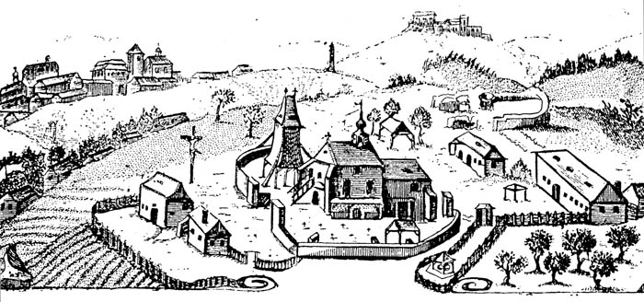
Vesnice v 18.století
Seskupení několika chaloupek postavených většinou z vepřovic
s doškovou střechou a malými okny.

Slide 7
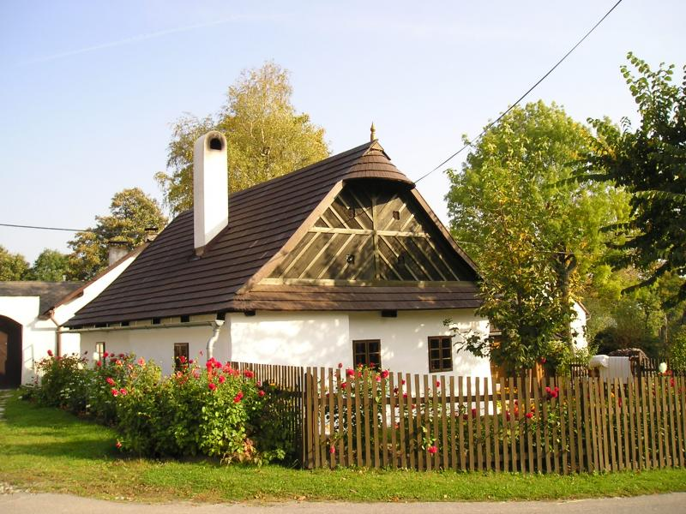
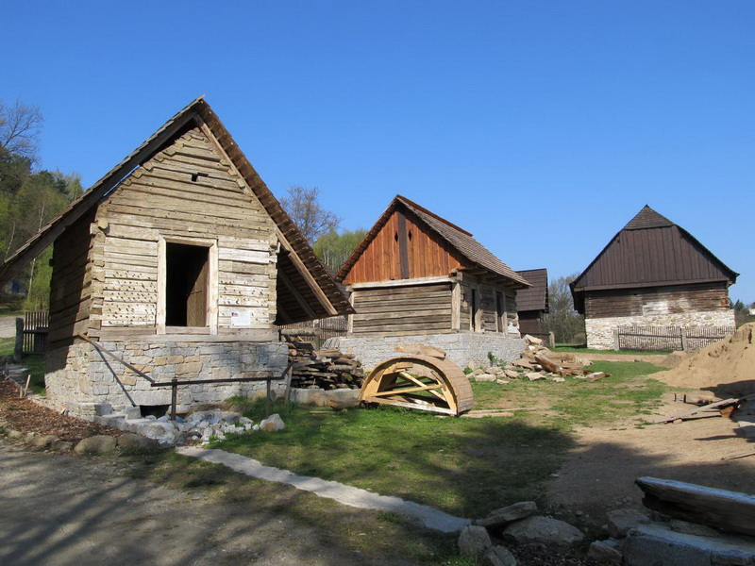
Vesnické domy z konce 18. století - roubené

Slide 8
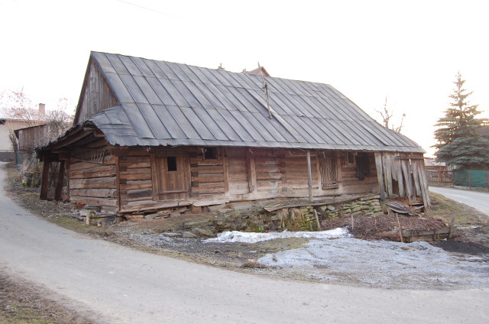
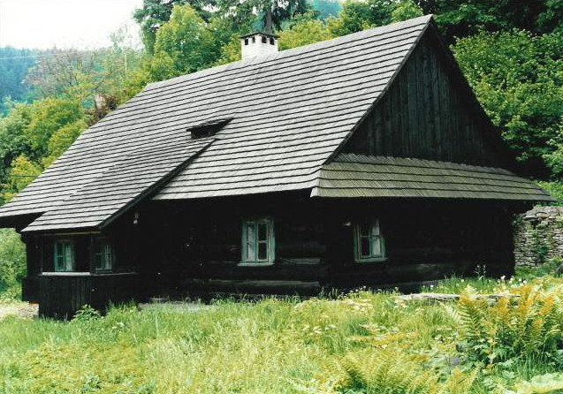
Dřevěnice z konce 18. století

Slide 9
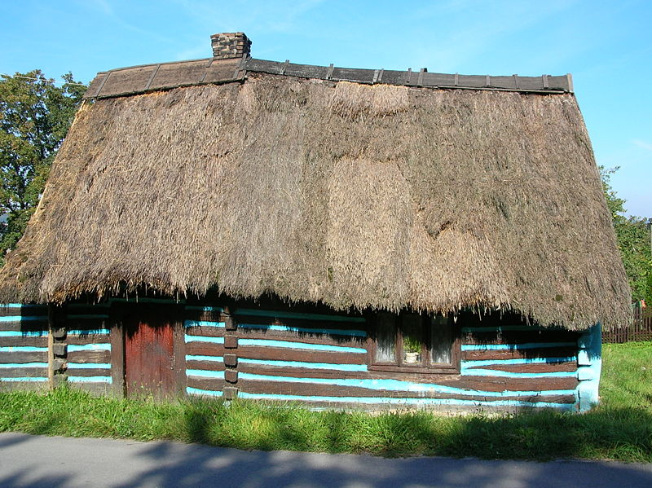
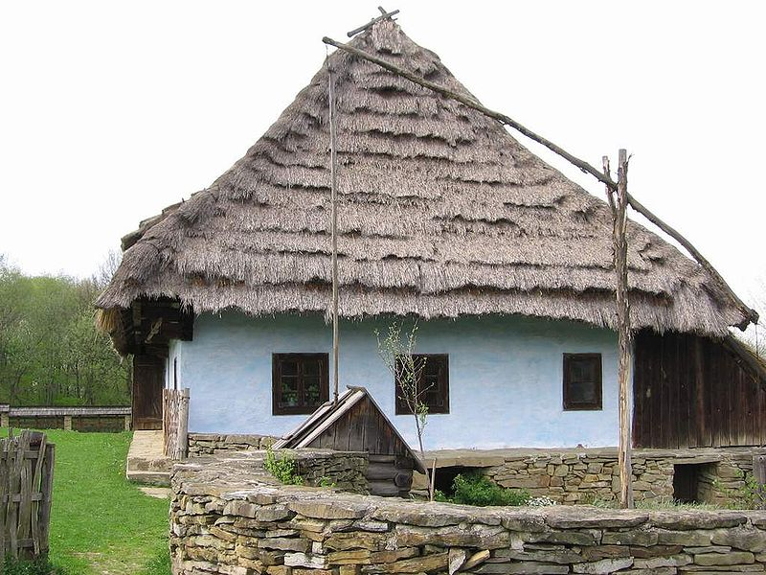
Doškové střechy

Slide 10
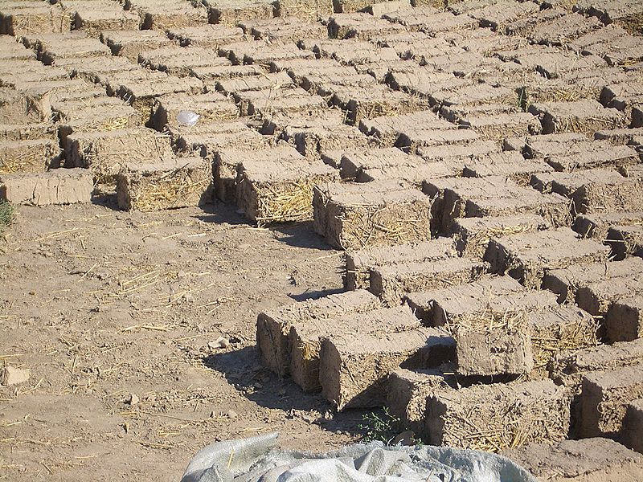
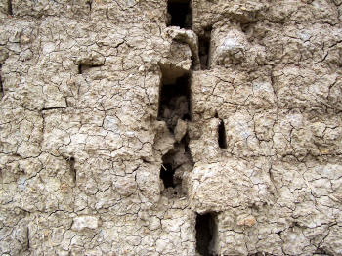
Vepřovice – nepálená, sušená cihla.

Slide 11
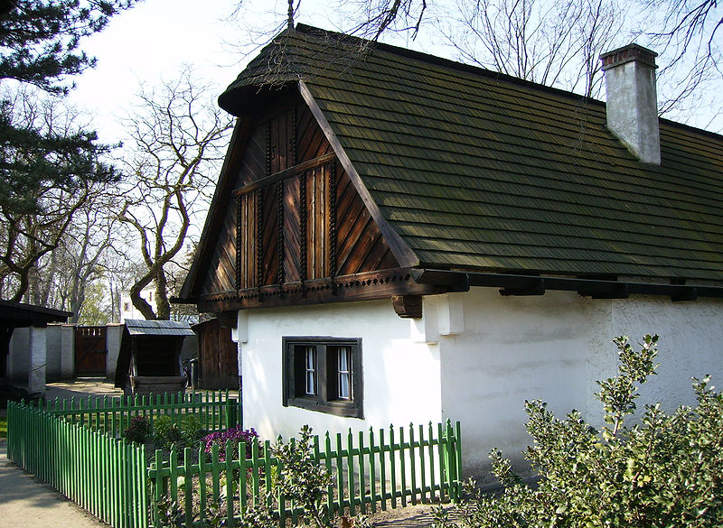
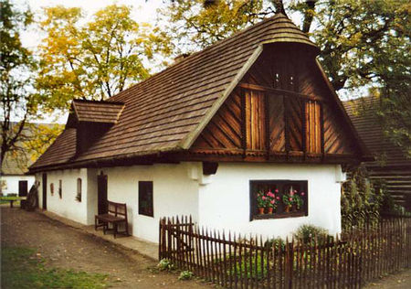
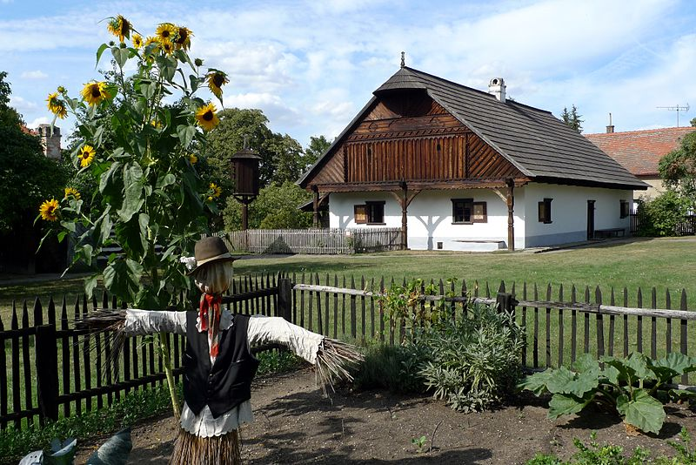
U stavení bývaly zahrádky, kde se pěstovala zelenina a květiny.

Slide 12
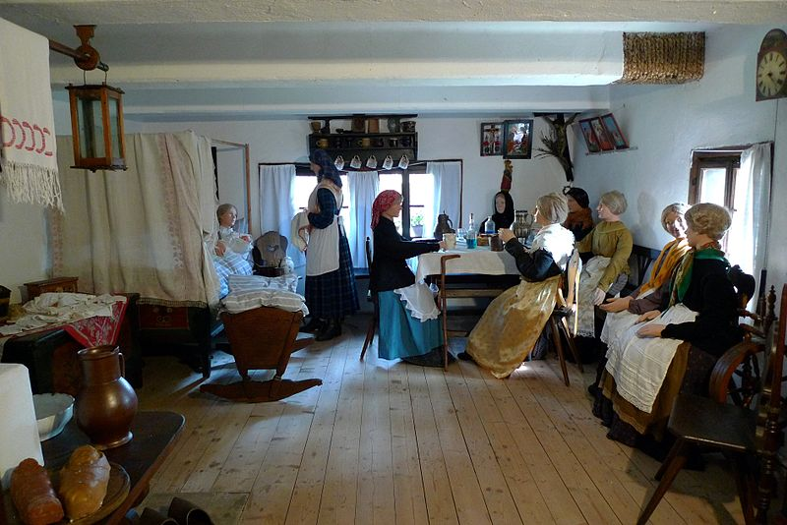

Slide 13
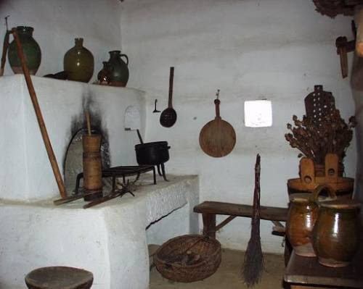
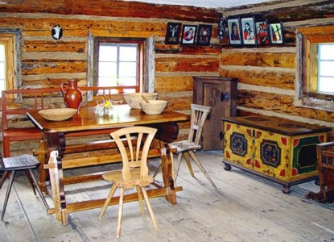
Kuchyně byla největší obytná místnost – stůl, židle, pec, truhla na oblečení, postel, lavice…..

Slide 14
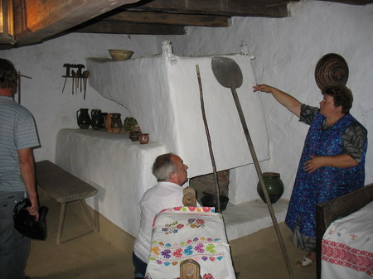
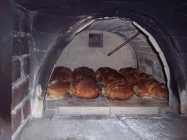

Slide 15
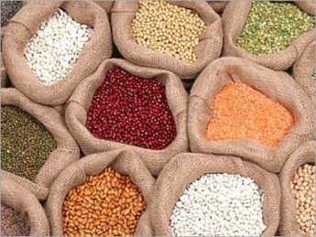
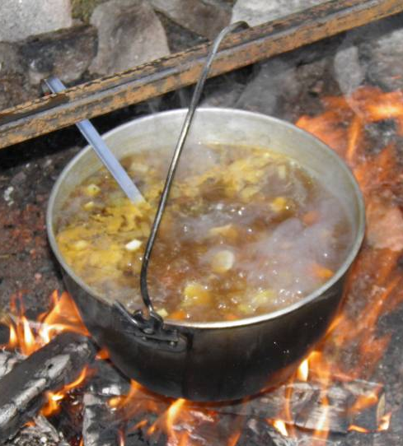
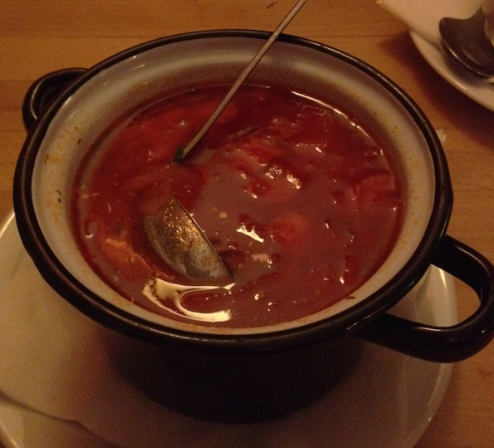

Slide 16
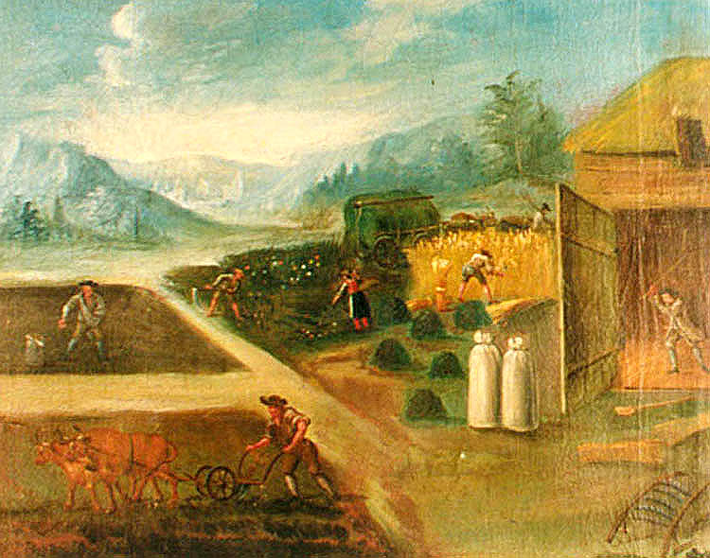

Slide 17
Zdroje
http://www.inext.cz/zsstipa/archiv/historie.htm
http://www.nmnm.eu/vesnicka-pamatkova-rezervace-kratka-naucna-stezka.html
http://www.kudyznudy.cz/Aktivity-a-akce/Aktivity/Expozice-lidove-architektury-v-Chanovicich.aspx
http://baros.bigbloger.lidovky.cz/c/130910/Kolem-republiky-Cast-prvni.html
http://kctfenix.wz.cz/SM/4/frydlant-vendryne2007.htm
http://cs.wikipedia.org/wiki/Soubor:Nawojowa_Gora.JPG
http://cs.wikipedia.org/wiki/Soubor:Svidnik_skansen_house_01.jpg
http://cs.wikipedia.org/wiki/Soubor:Milyanfan-adobe-bricks-8038.jpg
http://cerna-hora.rovnou.cz/fotogalerie.htm
http://cs.wikipedia.org/wiki/Soubor:Skanzen_v_Prerove_nl.jpg

Slide 18
Zdroje
http://cs.wikipedia.org/wiki/Soubor:Prerskanzen_02.JPG
http://cs.wikipedia.org/wiki/Soubor:Prerskanzen_01.JPG
http://www.krakonos.com/index.php?id=236
http://www.lecebnabukovany.cz/index_akce.html
http://www.webmagazin.cz/index.php?stype=all&id=562
http://www.kachliar.sk/rozne/15.html
http://oko.yin.cz/38/jak-se-drive-pekl-chleba/
http://www.foodtv.cz/uvod/Z%C3%A1kladn%C3%AD%20suroviny
http://www.mrk.cz/diskuse.php?id=629028&page=28
http://www.snobka.cz/borsc-z-kotliku-a-la-ultramarin
http://thegirlwithnoname.blog.cz/1009
http://www.ckrumlov.info/img.php?img=1936&LANG=cz

Slide 19
Téma: Život na vesnici v době vlády Marie Terezie, 5. ročník
Použitý software: držitel licence - ZŠ J. J. Ryby v Rožmitále p. Tř.
Windows XP Professional
PowerPoint
Autor: Mgr. Iva Hořejší
ZŠ J. J. Ryby v Rožmitále p.Tř. (www.zsrozmital.cz)

